Slide 1


Slide 2
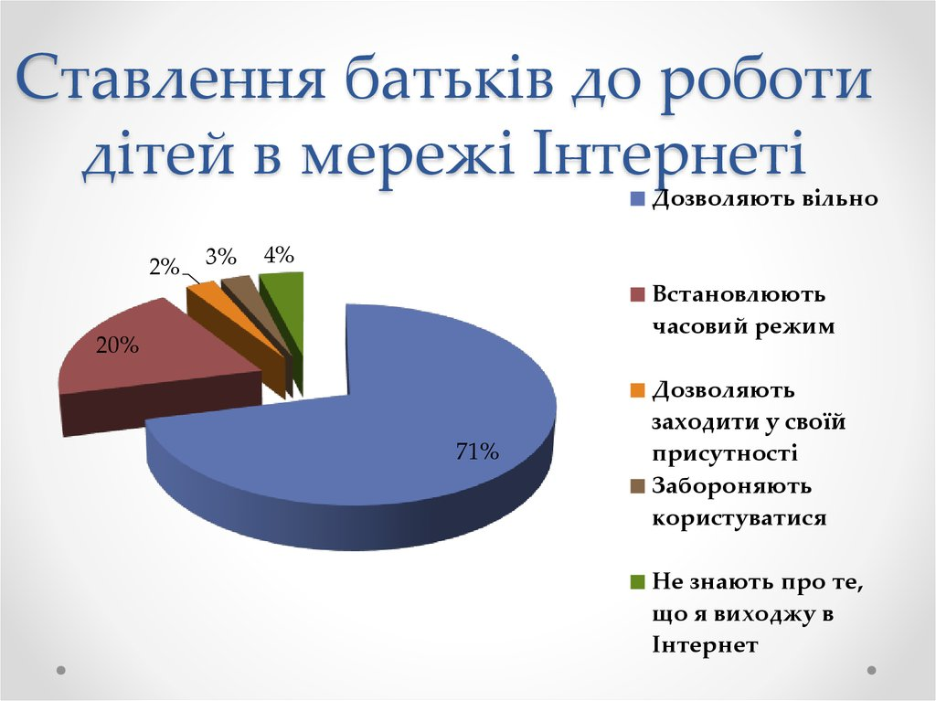

Slide 3
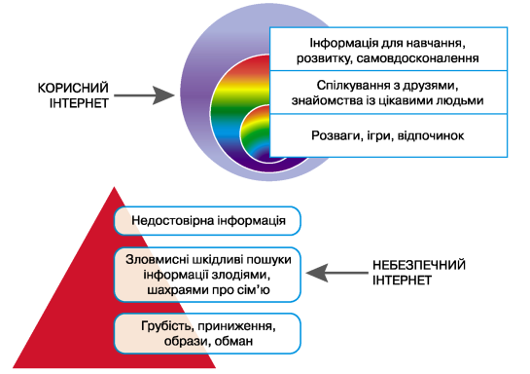

Slide 4


Проблеми в Інтернеті
Ігрова залежність ;
Доступ та безпосереднє залучення до небажаного контенту;
Небезпека віртуального спілкування (приниження);
Сюрпризи при безпосередній зустрічі віч-на-віч ;
Віруси ;
Неправдива інформація;
Неконтрольовані покупки.

Slide 5
Інтернет залежність
Психологічна | Фізіологічна
Очікування сеансу Інтернету | Фізична втомленість
Збільшення часу перебування в Інтернеті | Сухість очей
Втомленість, в`ялість, депресія | Головні болі
Ризик втрати соціальних зв‛язків та життєвих інтересів | Болі в спині, порушення режиму харчуваня
Брехливість у відношеннях з батьками, педагогами, з метою приховати захоплення Інтернетом | Недотримання режиму дня
Ейфорія під час перебування в Інтернеті | Порушення сну

Slide 6
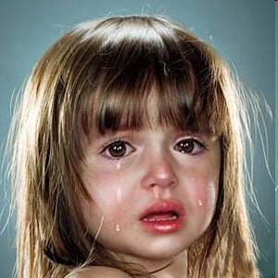
Кібербулінг
кібер-знущання - це віртуальний терор, найчастіше підлітковий.
Кібербулінг або інтернет-мобінг – це сучасна форма агресії, яка набула поширення з появою мобільних телефонів, інтернету. Будь-які її форми мають на меті дошкулити, нашкодити чи принизити людину дистанційно, без фізичного насильства (на відміну від булінгу). «Зброєю» булера стають соціальні мережі, форуми, чати, мобільні телефони тощо.

Slide 7
Кібербулінг
Використання особистої інформації
Анонімні погрози
Телефонні дзвінки з мовчанням
Переслідування
Хеппіслепінг - насильство заради розваги, актуальне здебільшого для фізичного цькування, проте в інтернеті також актуально, коли мова йде про моральне насильство. Яскрава особливість – звичка знімати насильство на камеру для подальшого розповсюдження в мережі.

Slide 8
Пам'ятка для захисту від кібербулінгу
Здійснюйте батьківський контроль.
Робіть це обережно з огляду на вікові особливості дітей (для молодших – обмежте доступ до сумнівних сайтів, для старших – час від часу переглядайте історію браузеру).
Застерігайте від передачі інформації у мережі. Поясніть, що є речі, про які не говорять зі сторонніми: прізвище, номер телефону, адреса, місце та час роботи батьків, відвідування школи та гуртків – мають бути збережені у секреті.
Навчіть критично ставитися до інформації в інтернеті. Не все, що написано в мережі – правда. Якщо є сумніви в достовірності – хай запитує у старших.
Розкажіть про правила поведінки в мережі. В інтернеті вони такі самі, як і в реальності, зокрема, повага до співрозмовників.
Станьте прикладом. Оволодійте навичками безпечного користування інтернетом, використовуйте його за призначенням, і ваші діти робитимуть так само.

Slide 9

Завантаження звукових відеофайлів
Розвиток
Навчання
Інтернет корисний!
Пошук Інформації
Спілкування
Інтернет-послуги

Slide 10
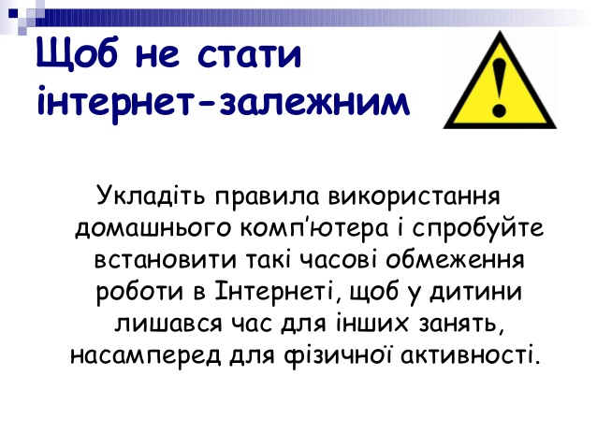

Slide 11
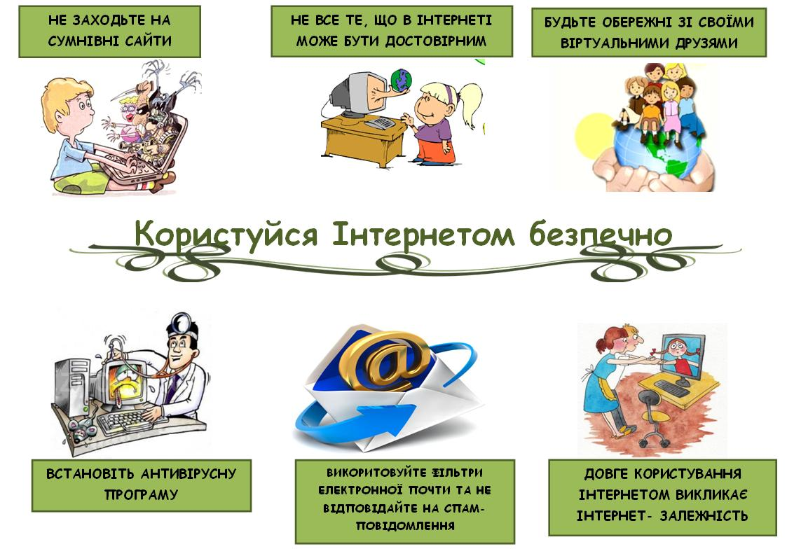

Slide 12

Слідкуйте за часом
Діти з 7-10 років –
15-25 хвилин;
Діти з 11-14 років-
від 30 до 40 хвилин;
Підліткам до 16 років - не більше 2-х годин;
Підліткам старше 16 років - 2- 4 години з перервами ;

